Slide 1
Sentiment Analysis
Förmågan att göra analyser i realtid om ett visst subjekt/objekt är positivt eller negativt bland befolkningen med hjälp av Twitter

Slide 2
Sentiment Analysis(SA) – Vad är det?
Sentiment betydelse – känsla
Visar polaritet i realtid
En sammanslagning av Programmering, Lingvistik och Språkvetenskaplig Databehandling
Natural Language Processing (NLP)
Första forskning kring SA gjordes av Minqing Hu och Bing Liu år 2004.

Slide 3
Användningsområden
Företag
Snabb feedback på produkter eller reklamkampanjer
Organisationer
Olika politiska partier
Företag som specialiserat sig inom SA
Analyserar sentiment om aktiemarknader
För att öka intäkter eller popularitet

Slide 4
Twitter
Socialt media
Tweets – 140 tecken
6 olika ”kategorier” av Tweets
Olika tecken som hashtag(#), @användarnamn
Genomsnitt 400 miljoner tweets per dag
Fokus-grupp på flera miljoner användare
Twitter API – Application Programming Interface
Endast för registrerade användare(utvecklare)
Oauth
Python – script som hämtar tweets

Slide 5
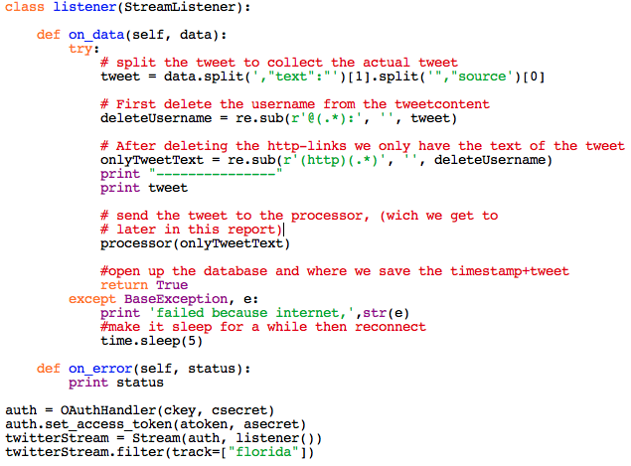
Script 1.1

Slide 6
Natural Language Processing
Textklassifikation
Informationsinsamling
Letar efter information
Olika frågor eller queries
Sentiment värde på tweets med Python
Ham-, spam-tweets
Språkmodellen
Maskininlärning
Språkmodell + maskininlärning = kompatibla
Unigram - Bag of Words med Python
Python-script
Bigram och Trigram
K-nearest neighbors, Support Vector Machine, Decision Trees, Naive Bayes, Logistic regression

Slide 7
Natural Language Processing
Textklassifikation
Informationsinsamling
Letar efter information
Olika frågor eller queries
Sentiment värde på tweets med Python
Ham-, spam-tweets
Språkmodellen
Maskininlärning
Språkmodell + maskininlärning = kompatibla
Unigram - Bag of Words med Python
Python-script
Bigram och Trigram
K-nearest neighbors, Support Vector Machine, Decision Trees, Naive Bayes, Logistic regression

Slide 8
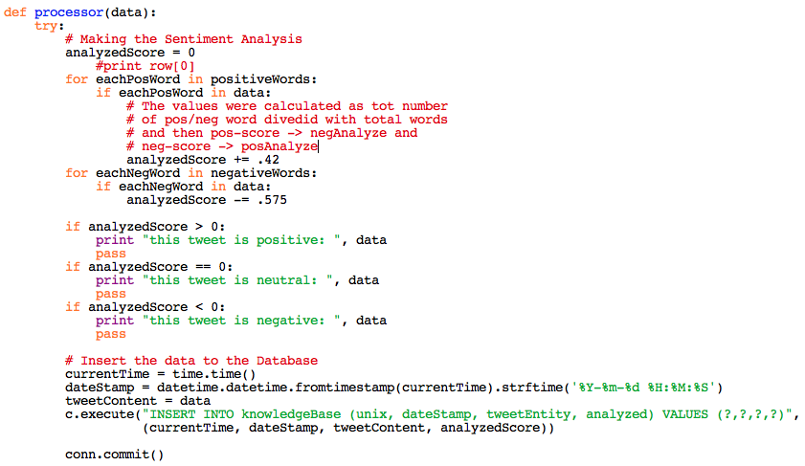
Sentimenta värdet på en Tweet

Slide 9
Natural Language Processing
Textklassifikation
Informationsinsamling
Letar efter information
Olika frågor eller queries
Sentiment värde på tweets med Python
Ham-, spam-tweets
Språkmodellen
Maskininlärning
Språkmodell + maskininlärning = kompatibla
Unigram - Bag of Words med Python
Python-script
Bigram och Trigram
K-nearest neighbors, Support Vector Machine, Decision Trees, Naive Bayes, Logistic regression

Slide 10
Natural Language Processing
Textklassifikation
Informationsinsamling
Letar efter information
Olika frågor eller queries
Sentiment värde på tweets med Python
Ham-, spam-tweets
Språkmodellen
Maskininlärning
Språkmodell + maskininlärning = kompatibla
Unigram - Bag of Words med Python
Python-script
Bigram och Trigram
K-nearest neighbors, Support Vector Machine, Decision Trees, Naive Bayes, Logistic regression

Slide 11
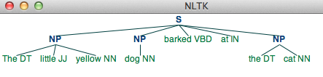
Natural language Processing
Informationsutvinning
Attribute-base extraction
Relation extraction
Hanterar flera objekt och relationen mellan dem
Natural Language Toolkit (NLTK)
Python

Slide 12
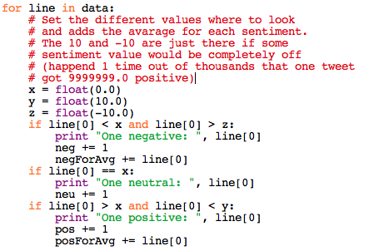
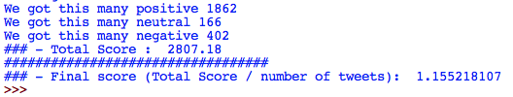
Räkna ut sentiment värdet över en kortare tidsperiod

Slide 13
Natural language Processing
Informationsutvinning
Attribute-base extraction
Relation extraction
Hanterar flera objekt och relationen mellan dem
Natural Language Toolkit (NLTK)
Python

Slide 14
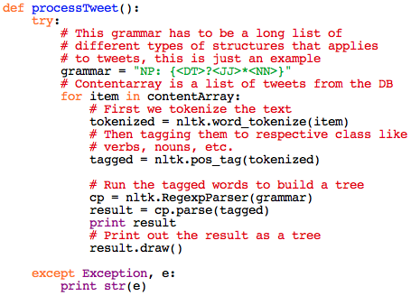
Relation exstraction

Slide 15
Svårigheter
Människor kan uttrycka sig väldigt annorlunda över något som dem egentligen tycker samma om.
Max 140 tecken på Tweets
Man behöver stor kunskapsbas – specialiserade kunskapsbaser
Exempel ”This Nikon D5100 is just the same as the Canon Eos7”
Sarkasm

Slide 16
Avslutande ord
Opinionsundersökning i realtid
Många företag som använder SA på börsen
Bag-of-words modellen
Programmeringskunskaper och Lingvistikkunskap
Vad finns på marknaden nu?
www.sentiment140.com ← Twitter SA
http://www.sntmnt.com/ ← Aktiemarknader
http://www.thestocksonar.com ← Aktiemarknader

Slide 17
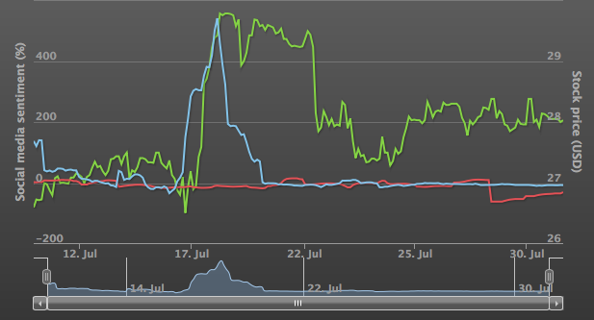
Yahoo SA
Aktiepriset Financial Sentiment Value

Slide 18
Frågor på det?

